Slide 1

Třídící algoritmy
Bc. Martin Majer

Slide 2
Třídící algoritmy
Co si vybavíte pod pojmem třídící algoritmy?

Slide 3
Třídící algoritmy
Třídící (řadící) algoritmy slouží k setřídění jednotlivých prvků vstupního souboru (obvykle seznamu) dle jejich velikosti.
Při volbě vhodného řadícího algoritmu je třeba dbát na několik kritérií - výkon algoritmu (jeho časová složitost), implementační složitost, vhodnost pro danou datovou strukturu a v neposlední řadě stabilita algoritmu. [1]

Slide 4
Vlastnosti třídících algoritmů
časová složitost - čas, za který proběhně celý algoritmus
implementační složitost - přizpůsobení algoritmu na daný problém
vhodnost pro danou datovou strukturu – nutnost vybírat pouze ty algorimty, které jsou schopny vstupní data správně seřadit
stabilita algoritmu – algoritmus je stabilní, jestliže při opakovaném řazení stejné vstupní veličiny, získáme vždy stejnou veličinu výstupní

Slide 5
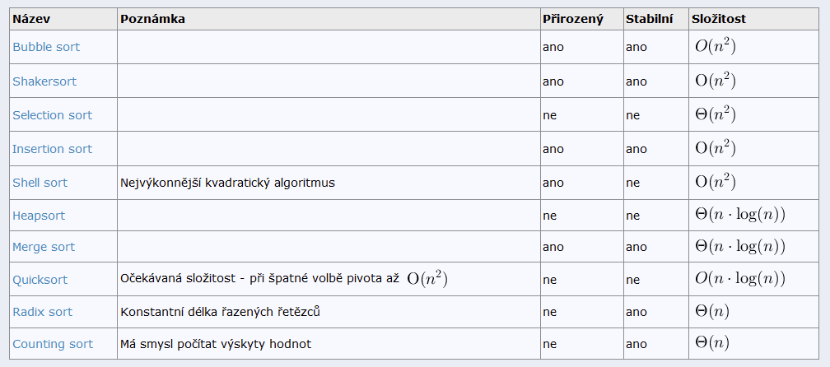
Porovnání třídících algoritmů
[1]

Slide 6
Bubble sort
Porovnává dva sousední prvky, a pokud je nižší číslo nalevo od vyššího, tak je prohodí (nižší číslo je lehčí a rychleji stoupá ke konci pole) a se stejnou logikou pokračuje na dalším indexu.
Pokud jsou čísla ve správném pořadí, tak je neprohodí – pouze postoupí dále (algoritmus tím našel lehčí bublinku).

Slide 7
Bubble sort
Na konci iterace se tímto způsobem na konec pole vždy dostane ta nejlehčí bublinka (nejnižší číslo).
Nyní algoritmus můžeme pustit znovu na redukovaný problém (na poslední pozici pole je již to správné číslo). [2]
Po n-1 průchodech (poslední bublinka je seřazena triviálně) je pole seřazeno.

Slide 8
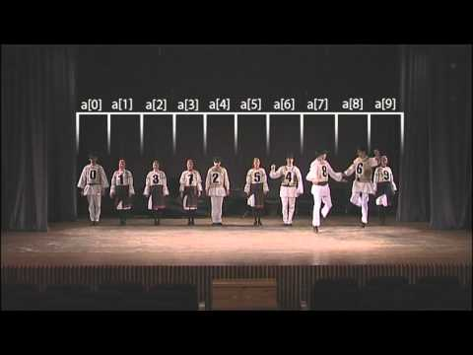
Bubble sort

Slide 9
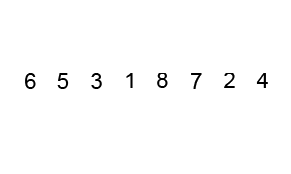
Bubble sort
[3]

Slide 10
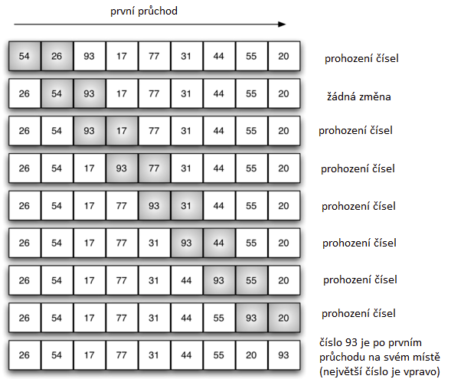
Bubble sort
[4]

Slide 11
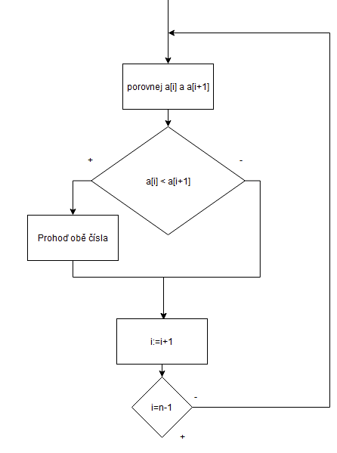
Bubble sort hrubé schéma

Slide 12
Dotazy?

Slide 13
Zdroje
[1] Porovnání řadicích algoritmů [online]. [cit. 2021-03-01]. Dostupné z: https://www.algoritmy.net/article/75/Porovnani-algoritmu
[2] Bubble-sort [online]. [cit. 2020-11-06]. Dostupné z: https://www.algoritmy.net/article/3/Bubble-sort
[3] Sorting Algorithm Explained... GIF Style [online]. [cit. 2021-03-01]. Dostupné z: http://www.xybernetics.com/techtalk/SortingAlgorithmsExplained/SortingAlgorithmsExplained.html
[4] 6.7. The Bubble Sort [online]. [cit. 2020-11-06]. Dostupné z: https://runestone.academy/runestone/books/published/pythonds/SortSearch/TheBubbleSort.html (přeloženo)

